Slide 1
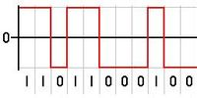
2.2 数字编码技术
数字编码是把数字形式的数据以数字信号的方式在信道上传输的技术。
1.非归零（NRZ）编码
但会出现时钟漂移和基线漂移问题。

Slide 2

2.2 数字编码技术
2.非归零反转（NRZI）编码
这是一种差分编码，传送比特1，信号就要跳变，传送比特0，信号电压维持不变。
解决了传送连续多个1的问题。

Slide 3
2.2 数字编码技术
3.曼彻斯特编码（Manchester Encoding）
为了自带位同步（或称比特同步）信号而采用的一种编码方法 。
在曼彻斯特编码中每个比特持续时间分为两半，在发送比特1时，前一半时间电平为高，而后一半时间电平为低；在发送比特0时则正好相反。这样，在每个比特持续时间的中间肯定有一次电平的跳变，接收方可以通过检测该跳变来保持与发送方的比特同步。

Slide 4
2.2 数字编码技术(续)
4.差分曼彻斯特编码（Differential Manchester Encoding）
是基本曼彻斯特编码的变形。
每位持续时间的中间仍然有电平跳变；用位持续时间的开始处有无电平跳变来分别表示0或1。

Slide 5
2.2 数字编码技术(续)
0
1
0
1
1
0
1
0
0
1
1
1
0
1
曼彻斯特码
差分曼彻斯特码
曼彻斯特编码和差分曼彻斯特编码已被某些局域网的标准采用 。
缺点是在每比特的持续时间内将可能出现多达两次跳变，编码效率只有50%。
差分方法具有更好的抗干扰性，但设备更复杂。

Slide 6
2.2 数字编码技术(续)
5. 4B/5B编码：
实际上是用5比特的码组来编码4比特的输入数据。
特点：每个5比特码组中不含多于3个“0”，或者不会少于2个“1”。具体将5比特码组转换成电信号的波形采用了NRZI（Non Return to Zero, Invert on ones）方式。
4B/5B的编码效率已经提高到80%。已广泛使用于100M b/s以太网和光纤分布式数据接口环网FDDI(Fiber Distributed Data Interface)中

Slide 7
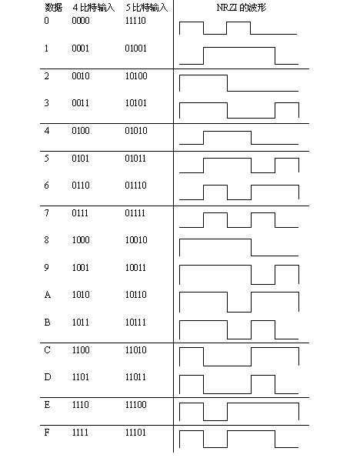
2.2 数字编码技术(续)

Slide 8
2.2 数字编码技术(续)
6. MLT-3：
采用3种电平:正电压(+V)、负电压(－V)、零电压(0)
且采用差分编码，保证传输比特1时有一次跳变。
如果下一个输入位是0，则输出值与前面的那一位一样。
如果下一个输入位是1，则输出值将包含一个跳变：
如果前一位的输出是＋V或－V，下一位的输出是0；
如果前一位的输出是0，下一位的输出是非0。其符号与最近的那个非0输出的符号相反。
1
0
0
1
1
1
1
0
0
0
0
1
0
1
1
1
0
1
1
1
+V
0
-V

